Slide 1

Informe Credit One
Deily Rojas

Slide 2

Objetivo
Diseñar e implementar un modelo de inteligencia de negocios efectivo, que permita aumentar la precisión en el otorgamiento de préstamos y disminuir el índice de clientes morosos, perfeccionando así la plataforma de calificaciones crediticias que Credit One brinda a sus socios, el modelo a desarrollar tomara como base la información de los clientes existentes y su histórico.

Slide 3
Colección y administración de la información
Desglose de Información
Set de Información clientes Actuales
Información Personal
Genero
Educación
Histórico Crediticio
Últimos 6 meses
Estado Civil
Edad

Slide 4

Colección y administración de la información
Retos:
Se cuenta con un histórico limitado a 6 meses por lo cual se recomienda aumentar el mismo a 1 año. Y así contar con un análisis de las de las diferentes épocas del año.
Con la finaliadad de perfeccionar el modelo de clasificación se recomienda agregar al set de información datos personales adicionales
Lugar de Residencia (Provincia, Cantón, Distrito).
Razón de sus ingresos ( Asalariado, Empresario).
Estabilidad Laboral ( Meses).

Slide 5
Modelado
Al predecir si un cliente es propenso o no a la morosidad, se utilizara un modelo de Clasificación. Y el flujo de modelado se presentara a continuación:
Pre procesamiento
Análisis de la información
Selección de Atributos
Modelado
Random Forest
SVM
GBM
C5.0
Resolver Redundancia

Slide 6
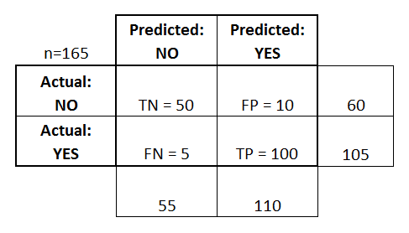
Evaluación del Modelo
En cada uno de los algoritmos en análisis se obtendrán las métricas de Accuracy y Kappa. Lo cual nos permite estimar la efectividad del modelo.
Unido a esto el modelo es aplicado en un set de prueba y por medio de matrices de confusión nos permite confirmar su efectividad.
Matriz de Confusión

Slide 7
Resultado
Credit One, aplicara el modelo en cada uno de los nuevos clientes, permitiendo así predecir si el cliente es potencialmente vulnerable a morosidad.
Importante destacar que al ser aplicado el modelo, debe de contar con la información completa de los clientes ya que una incorrecta aplicación del mismo, provocara predicciones equivocas.

Slide 8
Mejora Continua del Modelo
El modelo que se brinde al finalizar el proceso, se detallara el índice de efectividad del mismo y su incorporación a la plataforma actual de calificaciones crediticias de Credit One .
Al ser un proceso, es responsabilidad de Credit One constantemente velar por el cumplimiento del flujo de mejora continua de procesos, midiendo el rendimiento modelo en e tiempo por medio de set de pruebas con datos controlados que nos concluya su efectividad. Esto debido a que el mercado o el comportamiento es fluctuante y las variable y sus asociaciones en la toma de decisión pueden variar.
Planificar
Implementar
Medir y Analizar
Ajustes

Slide 9
Resumen del proceso
Pre Procesamiento
Modelado
Evaluación
Resultado
Mejora Continua
Incorporar al Set los atributos y Historial recomendados.
Modelado de 4 algoritmos que permita generar el modelo optimo.
Por medio de métricas y Matrices de Confusión se obtendrá el modelo optimo.
Modelo eficiente entregado a producción.
Al ser aplicados velar que el set a Predecir este completo.
Evaluación y detección de errores constantes en el modelo

Slide 10
GRACIAS
Deily Rojas Mejías

